Slide 1
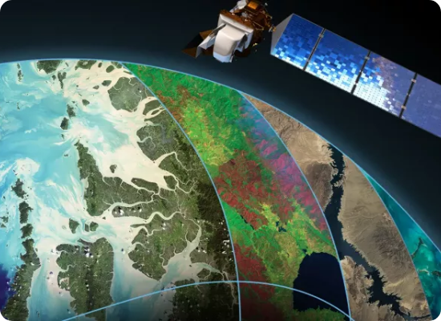
Космический взгляд
сквозь шум
Комплексная очистка и сглаживание временных рядов
мультиспектральных спутниковых данных
Landsat-9 | ERA5
Бабенко В.А.
Капская А.М.
Фонин М.А.
Научный руководитель: Чернышенко В.С., к.ф.-м.н., доц.
Кафедра математики и анализа данных, Финансовый Университет при Правительстве РФ

Slide 2
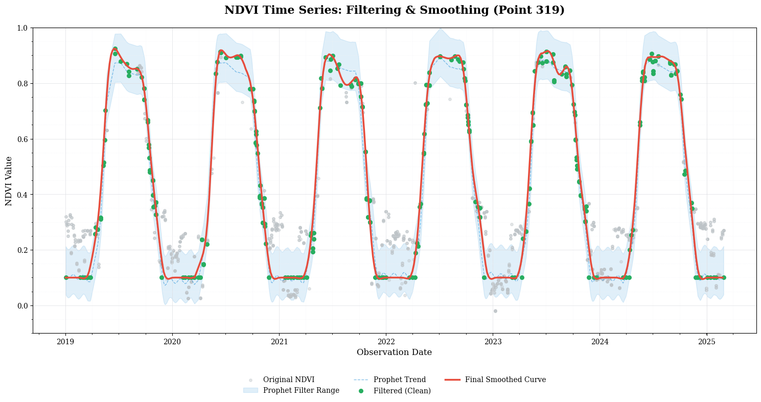
Проблема исследования.
Пожарный мониторинг
СЫРЫЕ ДАННЫЕ — ДО ОБРАБОТКИ
Облачные артефакты имитируют падение NDVI — ложные тревоги срабатывают до 40% случаев
Оценка урожайности
Заниженный NDVI из-за аэрозолей даёт ошибку прогноза урожая на 15–25%
Детекция засух
Нерегулярная съёмка (5–30 дней) создаёт пропуски именно в критические периоды стресса
Фенологические карты
Серые точки - исходные зашумленные данные Landsat
Голубая область - ML-коридор нормы от Prophet
Снежный покров и зимние артефакты смещают дату начала вегетации на 2–4 недели
Зеленые точки - очищенные "валидные" данные
Красная линия - итоговая модель сезонности
Финансовый Университет при Правительстве РФ
2 / 10

Slide 3
Что мы разработали
01
ВХОДНЫЕ ДАННЫЕ
Полная автоматизация
Landsat-9 + ERA5
Нет ручных порогов — параметры подбираются под каждую территорию при помощи алгоритмов
02
ЗИМНЯЯ КОРРЕКЦИЯ + PROPHET
Воспроизводимость
baseline 0.16 · статистический коридор ±k·σ
Открытый Python-код, все шаги логируются
03
ФИЛЬТРАЦИЯ АНОМАЛИЙ
redundant points · local dropdowns
Масштабируемость
04
Автоматизированный конвейер очистки NDVI с высокой скоростью обработки (до 2 минут)
UPPER ENVELOPE + PCHIP + SG
верхняя огибающая · интерполяция · сглаживание
Универсальность
05
ЧИСТЫЙ ВРЕМЕННОЙ РЯД
Любой регион мира, любой тип растительности
готов к мониторингу пожаров, засух, урожайности
Финансовый Университет при Правительстве РФ
3 / 10

Slide 4
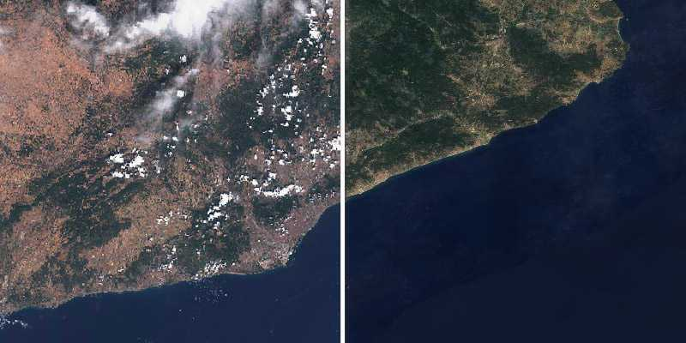
Масштаб
810 000
~30k
6+
5 дней
10
данных в датасете
снимков
лет данных
шаг сетки
ERA5-признаков
Россия, разные биомы
Landsat-9
2019-01-01 — 2025-03-01
после PCHIP-интерполяции
включая осадки, влажность и так далее
РЕЗУЛЬТАТ: сглаженные ряды NDVI — все 15 территорий, границы вегетационного сезона
Финансовый Университет при Правительстве РФ
4 / 10

Slide 5
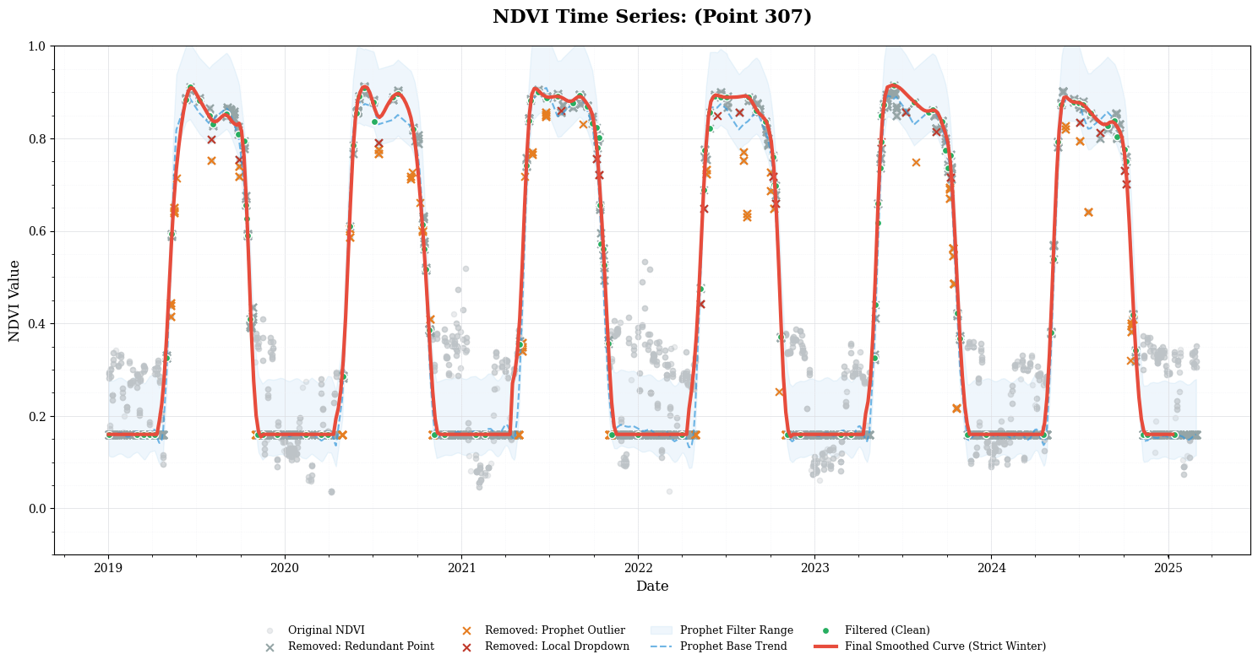
Автоматическая фильтрация аномалий — как это работает
1
Зимний baseline
КАЖДЫЙ ЦВЕТ — ОТДЕЛЬНАЯ СТАДИЯ ФИЛЬТРАЦИИ
NDVI зимой фиксируется на 0.16 — исключает снежные артефакты
2
Prophet-коридор
Обучение на годовой сезонности, динамические границы ±k·σ
3
Redundant points
Точки, дублирующие соседние — удаляются как информационно избыточные
4
Local dropdowns
Одиночные резкие провалы — убираются как артефакты облачности
Точка 307: сырой NDVI · удалённые выбросы (×) · очищенные точки (•) · финальная кривая
Финансовый Университет при Правительстве РФ
5 / 10

Slide 6
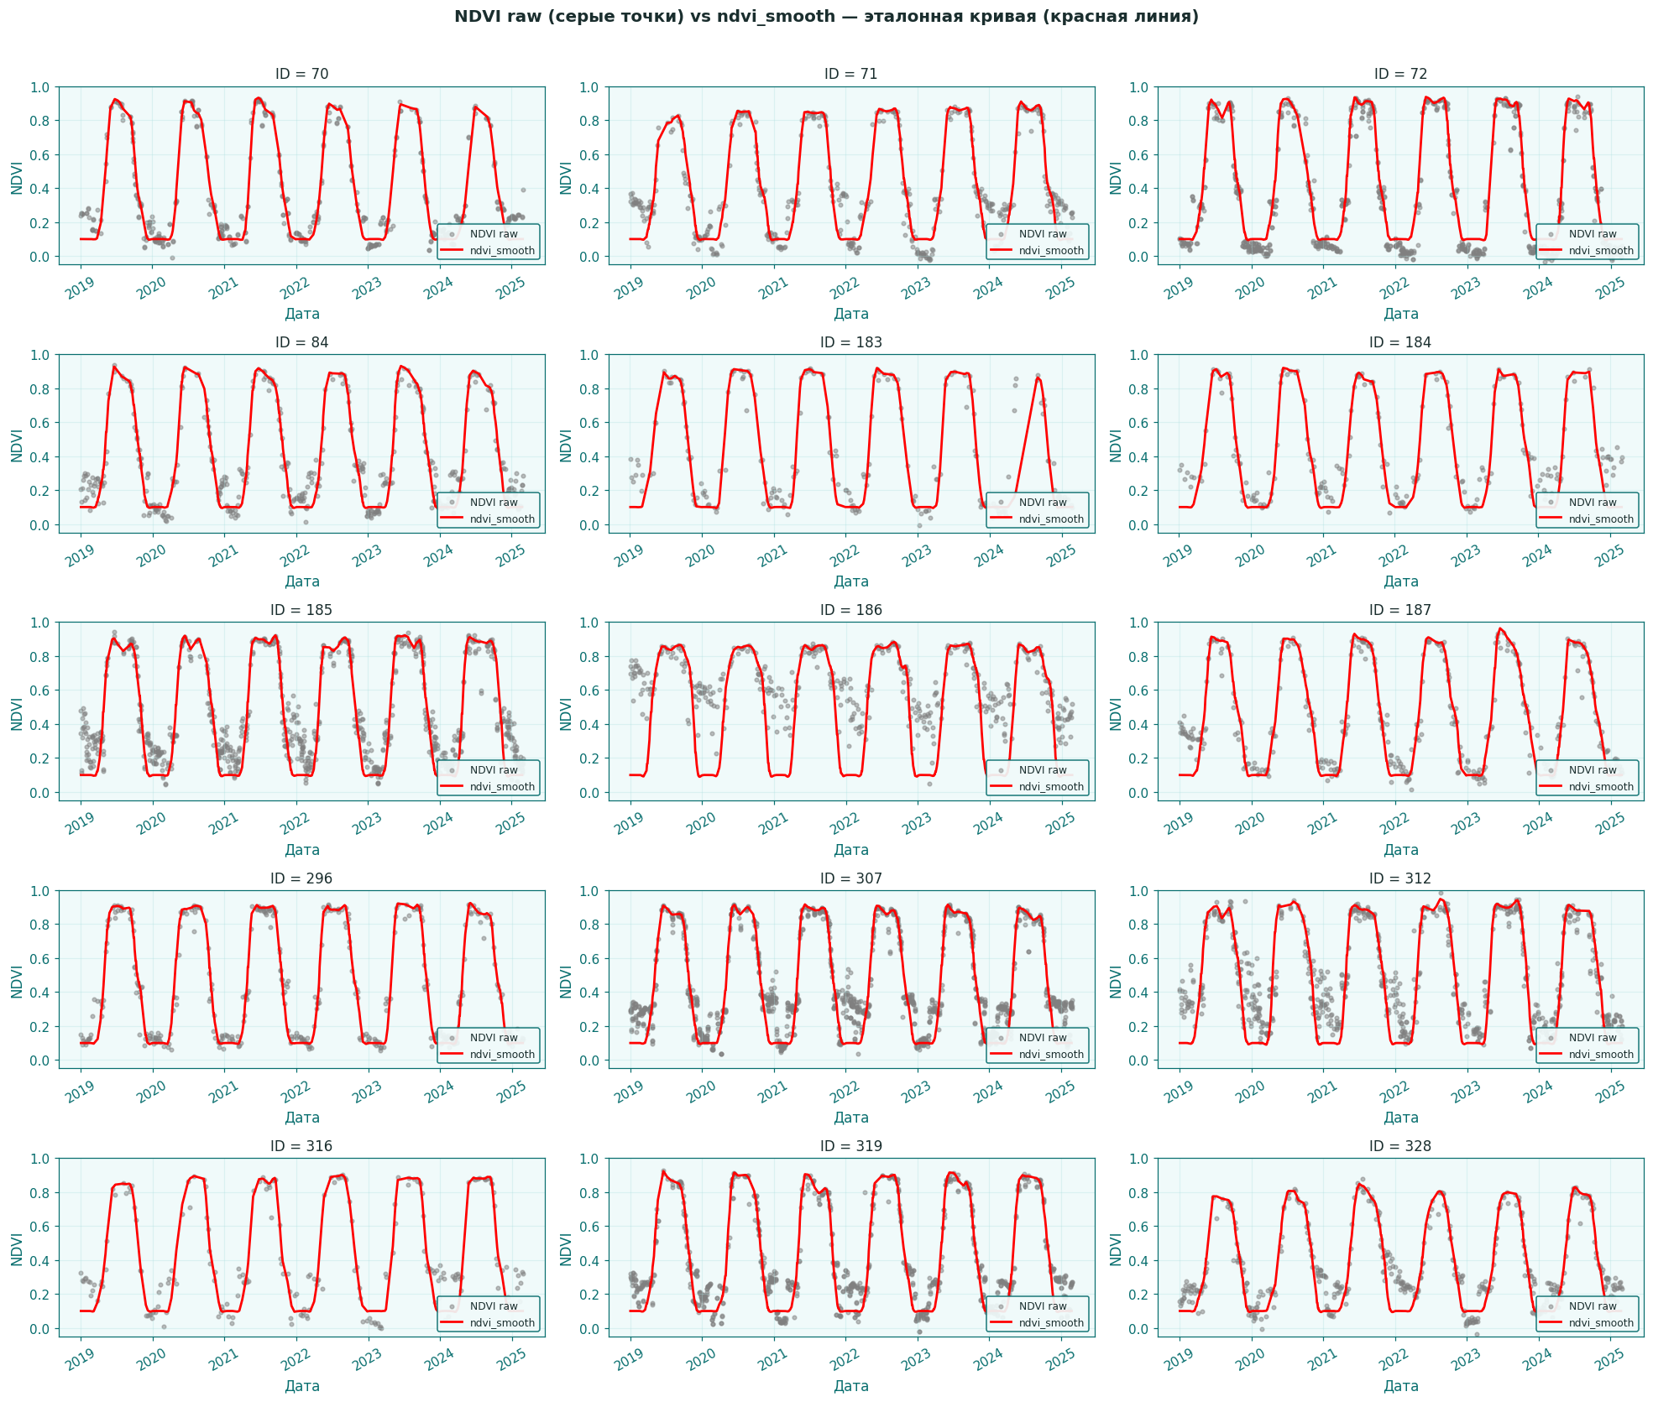
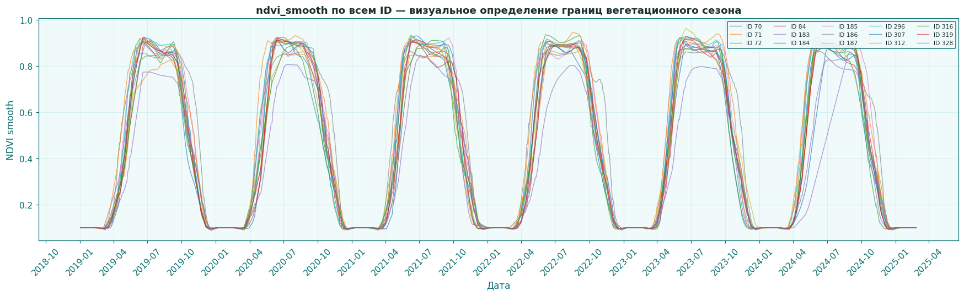
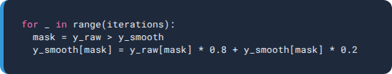
Сглаживание — Upper Envelope · PCHIP · Савицкий-Голей
ДО: сырые и очищенные точки
ПОСЛЕ: финальная гладкая кривая по каждой из территорий
UE — Upper Envelope
PC — PCHIP (шаг 5 дней)
SG — Савицкого-Голея (w=7)
Итеративно тянет кривую к верхним значениям — убирает атмосферные занижения, сохраняет пики биомассы
Монотонная эрмитова интерполяция — заполняет пропуски без ложных осцилляций и искажений формы
Финальное сглаживание по МНК — убирает высокочастотный шум без сдвига фенологических пиков
Финансовый Университет при Правительстве РФ
6 / 10

Slide 7
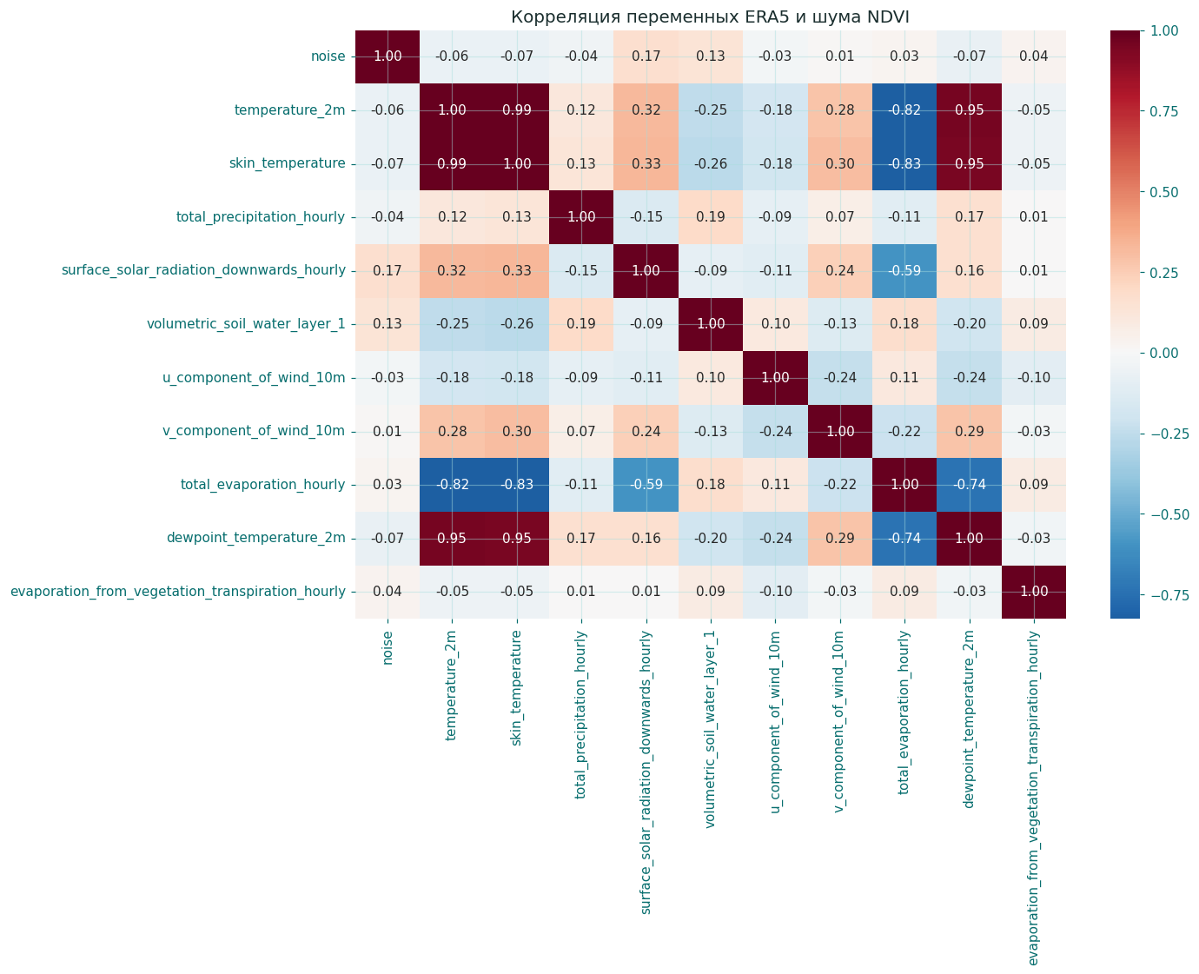
Физическая модель шума — ERA5
Что такое шум NDVI?
КОРРЕЛЯЦИЯ: ERA5-переменные × шум NDVI
noise = NDVI_raw − NDVI_smooth
Мы измеряем отклонение реального сигнала от очищенного — это и есть физический шум
Ключевой вывод
Солнечная радиация (ERA5) — главный признак
Чем меньше радиации → тем больше облачность → тем сильнее шум
Практическое применение
Модель построенная на ERA5-признаках снижает RMSE на 20% в среднем
Можно заранее оценить качество снимка по метеопрогнозу
Финансовый Университет при Правительстве РФ ·
7 / 10

Slide 8
Практическое применение
ПОЖАРНЫЙ МОНИТОРИНГ
СЕЛЬСКОЕ ХОЗЯЙСТВО
ЭКОЛОГИЯ И КЛИМАТ
Раннее обнаружение возгораний
Точный мониторинг посевов
Долгосрочный мониторинг
— Чистая кривая → точная «норма» NDVI для каждого дня
— При должной настройке возможно определение дат начала/конца вегетационного сезона (±2 дня)
— Фенологические карты — смещение сезонов по годам
— Аномальное падение на 0.3–0.6 за 3–5 дней — сигнал тревоги
— Оценка индекса листовой поверхности LAI (Leaf Area Index)
— Оценка деградации лесов и опустынивания
— Снижение ложных срабатываний за счёт подавления облачных артефактов
— Прогноз урожайности по кривой накопления биомассы
— Мониторинг вечной мерзлоты через динамику NDVI
— Пост-пожарный мониторинг восстановления растительности
— Детекция засух и стресса растений по отклонению от нормы
— Углеродный баланс экосистем
Финансовый Университет при Правительстве РФ
8 / 10

Slide 9
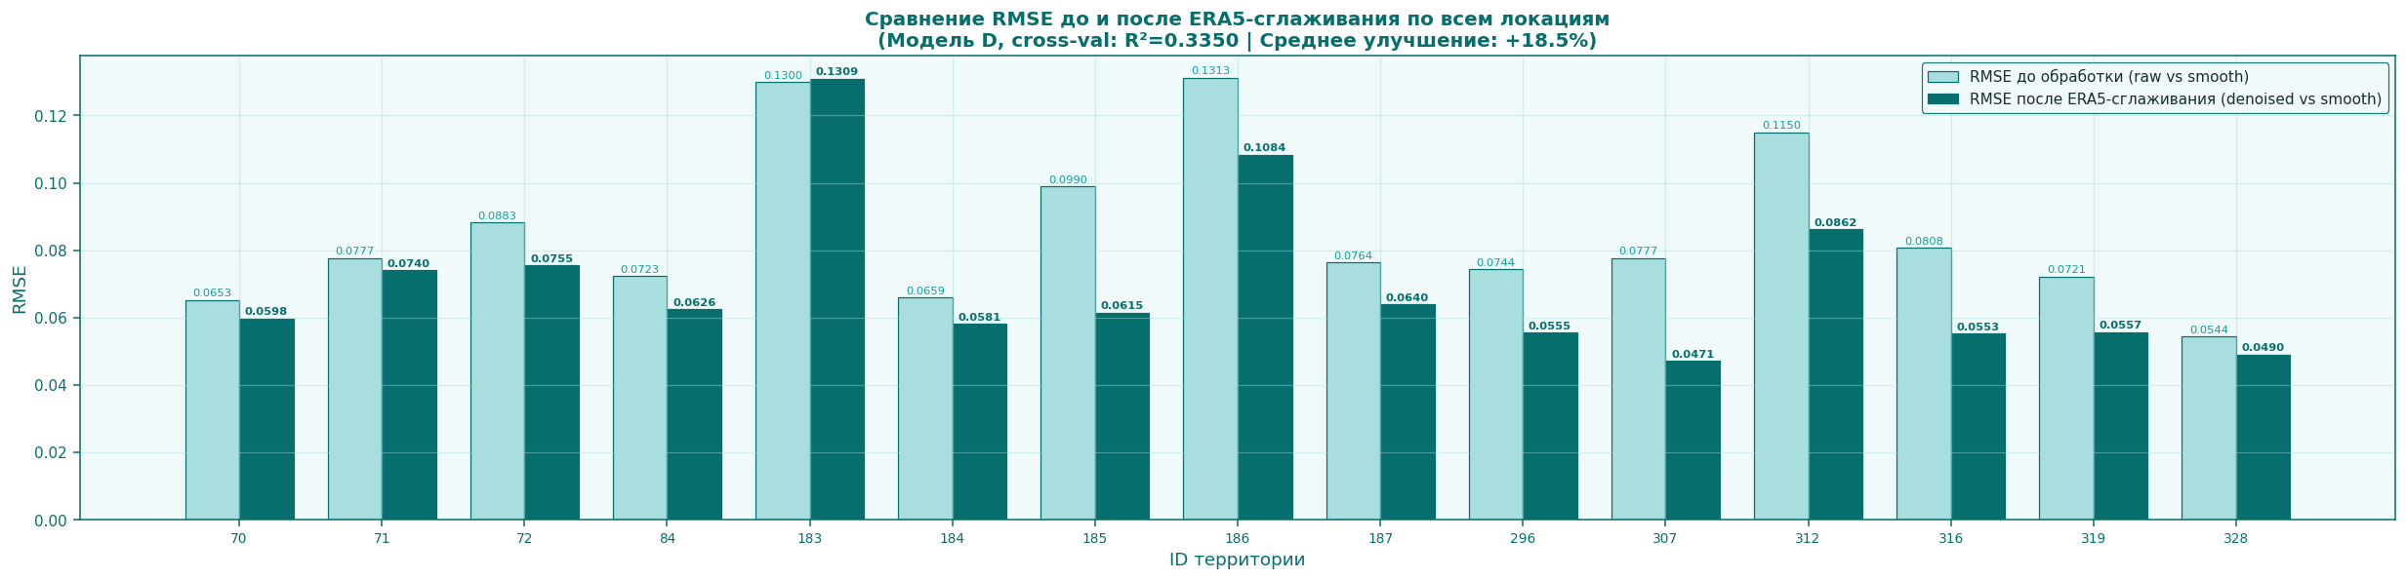
RMSE до и после обработки по территориям
RMSE до (светлый) и после ERA5-сглаживания (тёмный) — Модель D, cross-val R²=0.335
+20%
до +39,3%
R²=0.56
ID | RMSE_ raw | RMSE_ denoised | Улучшение в %
среднее снижение RMSE
максимум по локации
ERA5 объясняет ~60% дисперсии шума
185 | 0.09896 | 0.06148 | +37.9%
307 | 0.07767 | 0.04712 | +39.3%
по всем территориям
ID 307: лучший результат
Остаток (~40%): облачность, BRDF,
субпиксельная неоднородность
Финансовый Университет при Правительстве РФ
9 / 10

Slide 10
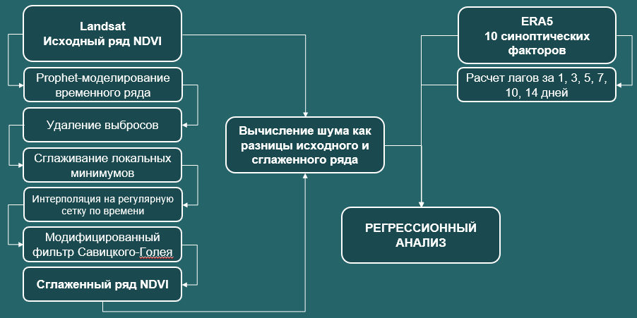
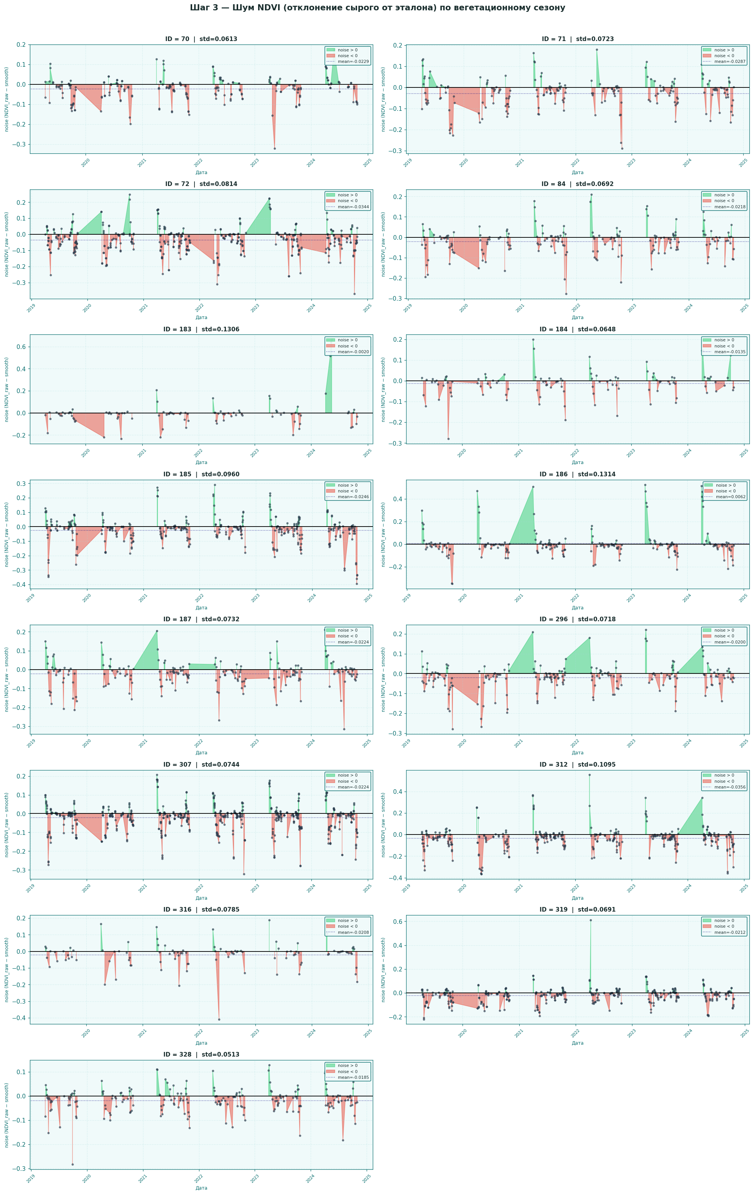
Итоги и практический вклад
РАЗРАБОТАНО
+ Полностью автоматизированный Python-конвейер очистки NDVI
+ Трёхступенчатый алгоритм сглаживания (UE + PCHIP + SG)
+ Физическая ERA5-модель шума
+ Обработка 15 территорий за 6 лет
Итоговое сравнение RMSE — все 15 территорий
ДОКАЗАНО
+ Снижение RMSE на ~20% в среднем, до ~40% по одной локации
+ ERA5 объясняет ~60% дисперсии шума, где солнечная радиация главный фактор
+ Метод превосходит стандартные маски облачности (SCL/QA)
СЛЕДУЮЩИЙ ШАГ
Финансовый Университет при Правительстве РФ
10 / 10

Slide 11
Спасибо за внимание
Бабенко Владислав Александрович
Капская Александра Михайловна
Фонин Михаил Андреевич
Науч. рук.: Чернышенко В.С., к.ф.-м.н., доц.
Финансовый Университет при Правительстве РФ
2026

